Slide 1
COMBUSTIÓN
MODELO ESTÁTICO DE ANÁLISIS

Slide 2
Consideraciones Generales
El modelo estático de análisis sólo tiene en cuenta el estado de los reactantes al principio y al final del proceso (productos), sus relaciones y las reacciones que se producen.No considera el orden de las reacciones ni los estados parciales que se manifiestan durante el desarrollo del fenómeno.
Lo expuesto constituye la principal limitación de este esquema y obliga , para un adecuado diagnóstico , a complementar su utilización con la del modelo dinámico de análisis.

Slide 3
Modelo dinámico de análisis
Tiene en cuenta el orden en que reaccionan los elementos y la velocidad de la reacción.
Considera la velocidad de desplazamiento de cada partícula y de la combustión misma ( frente de llama ).
El análisis desde el punto de vista dinámico es de fundamental importancia para el diseño de los de los equipos de combustión.

Slide 4
Consideraciones Previas y Definiciones - Modelo Estático.
Definición General
La combustión es un fenómeno químico en el cual ciertos elementos constitutivos de los combustibles se combinan con el oxígeno quedando liberadas importantes cantidades de calor.
Elementos Intervinientes
Considerando las posibles composiciones de los combustibles y ,a los efectos de la combustión , existirán :

Slide 5
Consideraciones Previas y Definiciones - Modelo Estático.
Elementos Intervinientes
Elementos Activos: Carbono - Oxígeno -Hidrógeno - Azufre.
Elementos Inertes: Nitógeno.
Elementos Nocivos: Azufre - Vanadio - Sodio.

Slide 6
Tipos de Combustión
Combustión Perfecta ó Teórica
Es aquella en la cual todos los elementos activos se saturan totalmente y se realiza con el aire estequeométrico.
Si Ao es el aire estequeométrico tendremos:
Cx Hy + Ao CO₂ + H₂O + N₂
No hay elementos activos en los productos finales por lo que la combustión perfecta es neutra desde este punto de vista.

Slide 7
Tipos de Combustión
Combustión Imperfecta
Es aquella que, realizada con ó sin exceso de aire, no se verifica la saturación total de los elementos activos del combustible.
La combustión imperfecta puede acontecer por insuficiencia ó por una deficiente mezcla del aire ( aún estando en exceso) con el combustible.Esta última opción puede verificarse por mal funcionamiento del quemador; malas condiciones del hogar; régimen turbillonario inadecuado; etc.
Para cada caso será:

Slide 8
Tipos de Combustión
Combustión Imperfecta
Cx + Hy + Ainsf. CO₂ + H₂O + CO + H₂ + N₂
Cx + Hy + Aexc. CO₂ + H₂O + CO + H₂ + N₂
+ Aire.
Como se observa en ambos casos , en los productos finales aparecen H₂ y CO motivo por el cual la combustión imperfecta es reductora.

Slide 9
Tipos de Combustión
Combustión Completa
Es aquella en la cual los elementos activos del combustible se saturan totalmente pero se realiza siempre con exceso de aire.
De acuerdo a lo anterior se tiene:
Cx + Hy + Aexc. CO₂ + H₂O + N₂ + O₂
Como se observa, en los productos finales, queda oxígeno libre, por lo que la combustión completa es oxidante.

Slide 10
Tipos de Combustión
Combustión Incompleta
Es aquella en la cual, aún con existencia de exceso de aire, no todo el combustible reacciona , es decir, queda parte del mismo degradado.
De esta forma, se tiene:
Cx + Hy + Aexc. CO₂ + H₂O + N₂ + Aire +
Cm Hn donde:x >m, e y >n
combustible degradado

Slide 11
Exceso de Aire . Sus razones.
En la práctica siempre se trabaja con algún exceso de aire sobre el teórico necesario.Con solo suministrar al combustible el aire estequeométrico y , por buena que resulte la mezcla, siempre quedaría luego de producida la combustión, combustible sin quemar y algo de oxígeno libre.
Por lo tanto, para asegurar la combustión completa, se añade cierto exceso de aire y en esa forma se asegura que, con una relativa abundancia de éste, todos los elementos activos del combustible encuentren el oxígeno necesario para saturarse por completo.

Slide 12
Exceso de Aire . Sus razones.
El exceso de aire a mantener debe ser el mínimo posible dado que:
1.- Absorbe calor que luego será extraído con él por la chimenea.
2.- Cuanto mayor sea el exceso con el que se proyecte trabajar mayores deberán ser las dimensiones del hogar donde se efectúe la combustión del combustible.

Slide 13
Exceso de Aire. Definiciones.
Denominando como:
Ao: Aire teórico ó estequeométrico.
Ar: Aire real.
e: Indice de exceso de aire.
Se tendrá que:
e = Ar / Ao
e ( % ) = ( Ar / Ao - 1 ) * 100

Slide 14
Relaciones Aire - Oxígeno
1.- En Peso
Por cada kilogramo , la composición del aire seco es:
Nitrógeno: 76,8 %
Oxígeno : 23,2 %
Por lo tanto la relación N₂/O₂ es: 76,8/23,2 3,31/1
La relación Aire/Oxígeno es: 1/0,232 4,31/1
Esto significa que son necesarios 4,31 kg de aire seco para tener 1 kg de oxígeno.

Slide 15
Relaciones Aire - Oxígeno
2.- En Volumen
Por cada normal m³ ( Nm³ ), la composición del aire seco es:
Nitrógeno: 79 %
Oxígeno : 21 %
Por lo tanto la relación N₂/O₂ es: 79/21 3,76/1
La relación Aire/Oxígeno es: 1/0,232 4,76/1
Esto significa que son necesarios 4,76 Nm³ de aire seco para tener 1 Nm³ de oxígeno.

Slide 16
Ecuaciones Estequeométricas de los Elementos Activos
Se considerarán la composición elemental del combustible y las relaciones en peso.
Combustión estequeométrica del Carbono
C + O₂ CO₂ + calor
12 kg 32 kg
La relación en peso O₂/C es 32/12 = 2,67 esto implica que:
para quemar 1 kg de C se necesitan 2,67 kg de O₂.
Se tendrá luego que:
1kg de C + 2,67kg de O₂ 3,67kg de CO₂ + 8080 kcal

Slide 17
Ecuaciones Estequeométricas de los Elementos Activos
Combustión estequeométrica del Hidrógeno
H₂ + ½ O₂ H₂O + calor
2 kg 16 kg
La relación en peso ½O₂/H₂ es 16/2 = 8 esto implica que:
para quemar 1 kg de H₂ se necesitan 8 kg de O₂.
Se tendrá luego que:
1kg de H₂ + 8kg de O₂ 9kg de H₂O + 28.600 kcal

Slide 18
Ecuaciones Estequeométricas de los Elementos Activos
Combustión estequeométrica del Azufre
S + O₂ SO₂ + calor
32 kg 32 kg
La relación en peso O₂/S es 32/32 = 1 esto implica
que: para quemar 1 kg de S se necesita 1 kg de O₂.
Se tendrá luego que:
1kg de S + 1kg de O₂ 2kg de SO₂ + 2.200 kcal

Slide 19
Ecuaciones Principales de la combustión
Se considerará, para el desarrollo de las distintas relaciones,que la composición elemental del combustible incluye en peso los siguientes elementos:
c : carbono.
h : hidrógeno.
o : oxígeno. ( inherente del combustible )
s : azufre.
n : nitrógeno. ( inherente del combustible )
Oxígeno teórico ó estequeométrico
Será: Oop : Oxígeno teórico en peso.
Oov : Oxígeno teórico en volumen.

Slide 20
Ecuaciones Principales de la combustión
Oop = 2,67.c + 8 ( h - o/8 ) + 1.s ( kg/kg comb )
Donde o/8 es la cantidad de hidrógeno que se combina con el oxígeno inherente del combustible.
Considerando que el peso específico del oxígeno en condiciones normales es: 1,43 kg/Nm³ , para obtener el oxígeno teórico en volumen deberá efectuarse:
2,67 kg / 1,43 kg/Nm³ = 1,86 Nm³ .
8 kg / 1,43 kg/Nm³ = 5,6 Nm³ .
1 kg / 1,43 kg/Nm³ = 0,7 Nm³ .
Quedando finalmente:
Oov = 1,86 .c + 5,6 ( h - o/8 ) + 1.s ( Nm³/kg comb )

Slide 21
Ecuaciones Principales de la combustión
Aire teórico ó estequeométrico
Será: Aop : Aire teórico en peso.
Aov : Aire teórico en volumen.
De acuerdo a las relaciones establecidas para el aire y el oxígeno, se tiene:
Aop = 4.31 . Oop .Por lo tanto los coeficientes serán:
2,67 . 4,31= 11,47 ; 8 . 4,31= 34,48 ; 1 . 4,31= 4,31
Finalmente será:
Aop =11,47.c + 34,48 .(h -o/8) + 4,31.s ( kg/kgcomb )
Luego:
Aov = 4,76 . Oov , siendo los coeficientes:

Slide 22
Ecuaciones Principales de la combustión
1,86. 4,76 = 8,88 ; 5,6. 4,76 = 26,7 ; 0,7. 4,76 =3,33
Luego:
Aov = 8,88.c + 26,7.( h-o/8) + 3,33.s ( Nm³/kgcomb )
Gases Secos Producto de la Combustión estequeométrica.
Los gases secos están constituídos por los productos de la combustión del carbono (CO₂);del azufre (SO₂) y el nitrógeno contenido en el aire utilizado más el inherente contenido en la composición elemental del combustible ( N₂ ).

Slide 23
Ecuaciones Principales de la combustión
Será: Gsp : Gases secos producto de la combustión estequeométrica en peso.
Gsv : Gases secos producto de la combustión estequeométrica en volumen.
Si se consideran las relaciones anteriormente obtenidas, se tendrá :
Gsp = 3,67.c + 2.s + n + 0,768.Aop ( kg/kgcomb )
CO₂ N₂
SO₂

Slide 24
Ecuaciones Principales de la combustión
Si se tienen en cuenta los coeficientes correspondientes al CO₂ y al SO₂, se observará que los mismos resultan de sumar al valor unitario de peso ( 1kg ) del elemento activo (C ó S ) los coeficientes que corresponden al Oop.
Para la obtención de los Gsv , utilizando el mismo criterio , habría que sumarle a los coeficientes correspondientes al Oov la unidad de volumen de cada elemento activo, como así también llevar a términos de volumen el porcentaje de composición en peso del nitrógeno inherente del combustible ( n).

Slide 25
Ecuaciones Principales de la combustión
Considerando el peso específico del carbono (2,3 kg/dm³), se tendrá que el volumen de una molécula del mismo será: 12kg/2,3kg/dm³=5 dm³=0,005 m³.Lo cual indica que el volumen del carbono resulta despreciable con respecto al del oxígeno.
Con un razonamiento similar se llegará a la misma conclusión para el caso del azufre.
De acuerdo a lo anterior los coeficientes a ser usados en la ecuación de los Gsv , para los elementos activos, no sufrirán alteración respecto de los que figuran en la ecuación del Oov.

Slide 26
Ecuaciones Principales de la combustión
Para el caso del nitrógeno inherente del combustible se tendrá que, si su peso específico es 1,25 kg/Nm³ entonces el volumen unitario será: 1/1,25 kg/Nm³= 0,8 Nm³/kg.
Finalmente será:
Gsv=1,86.c + 0,7.s + 0,8.n + 0,79.Aov(Nm³/kg comb)
CO₂ N₂
SO₂

Slide 27
Ecuaciones Principales de la combustión
Gases húmedos producto de la combustión estequeométrica.
Los gases húmedos están compuestos por el agua que se forma debido a la oxidación del hidrógeno y el agua contenida en la composición elemental del combustible.
Será: Ghp: Gases húmedos producto de la combustión estequeométrica en peso.
Ghv: Gases húmedos producto de la combustión estequeométrica en volumen.

Slide 28
Ecuaciones Principales de la combustión
De acuerdo a las relaciones obtenidas para la combustión del hidrógeno y llamando w a la humedad contenida en la composición elemental del combustible , se tiene:
Ghp = 9.h + w ( kg/kgcomb )
Considerando que el volumen específico del vapor en condiciones normales es: 1,24 Nm³/kg , se tendrá que:
Ghv = 11,1.h + 1,24.w ( Nm³/kgcomb)
Gases totales producto de la combustión estequeométrica
Para todos los casos será: Gtot. = Gh + Gs

Slide 29
Combustión con exceso de aire
Para el análisis de la combustión con exceso de aire resulta necesario establecer como se modifican los parámetros en función del índice de exceso.
Si se considera un exceso de aire de valor e , se tendrán las siguientes relaciones:
Ape : Aire en peso con exceso.
Ape = Aop + (e -1).Aop = e . Aop (kg/kgcomb).
Ave : Aire en volumen con exceso.
Ave = Aov + (e -1).Aov = e . Aov (Nm³/kgcomb).
Gspe : Gases secos en peso con exceso.
Gspe = Gsp + (e-1).Aop (kg/kgcomb).

Slide 30
Combustión con exceso de aire
Gsve : Gases secos en volumen con exceso.
Gsve = Gsv + (e -1).Aov (Nm³/kgcomb).
Los gases húmedos no varían con el exceso de aire.

Slide 31
Análisis de los gases de combustión.
El análisis de los gases producto de una combustión puede dar una idea aproximada pero bastante útil a los efectos prácticos de la eficiencia con que se está llevando a cabo el proceso.
A tal efecto y, para establecer la composición de los productos, se utilizan analizadores de gases de los cuales uno de los de más amplia aplicación es el denominado aparato de “ORSAT”.
Este equipo trabaja sobre la composición de los gases secos;su principio de medición es volumétrico y permite establecer los porcentajes de CO₂;O₂ y CO existentes en los productos de combustión.

Slide 32
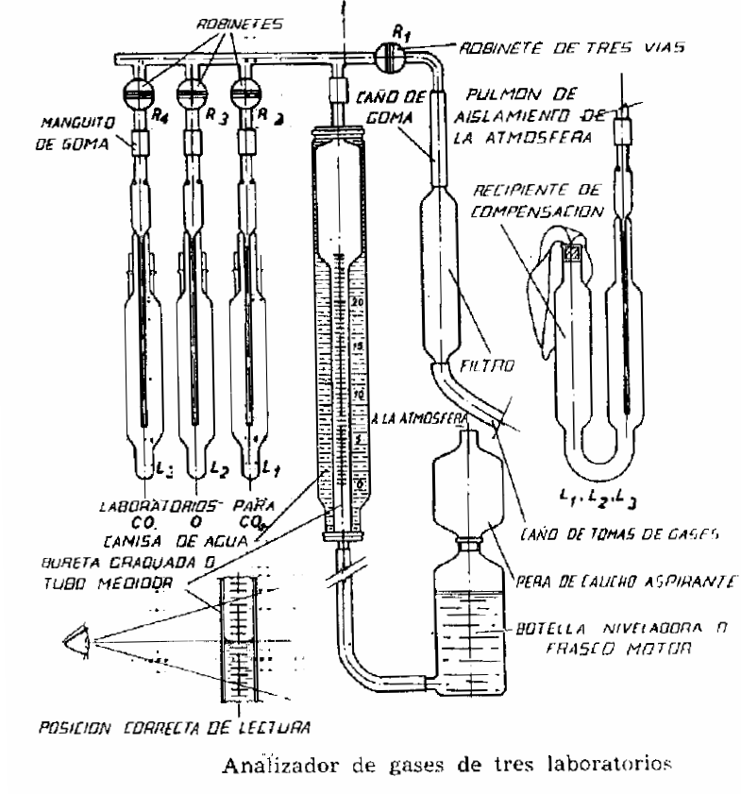
Análisis de los gases de combustión.
Aparato de ORSAT

Slide 33
Análisis de los gases de combustión
De acuerdo a las consideraciones anteriores se tendrá que el % de CO₂ diluído en el volumen de gases secos producto de la combustión estará dado por la siguiente relación:
% CO₂ = ( 1,86 . c / Gsve ) . 100.
De la expresión anterior puede inferirse que:
1.- Dado que Gsv < Gsve , el porcentaje máximo de CO₂, para una combustión completa , se verifica cuando la misma se realiza con el aire estequeométrico.
2. - Existirá un %CO₂máx. para cada composición elemental de un dado combustible.

Slide 34
Análisis de los gases de combustión
3.- A medida que aumenta el exceso de aire aumenta también el valor de Gsve por lo que disminuye el % CO₂ diluído en los gases producto de la combustión.
Relación entre porcentajes de CO₂ y exceso de aire.
Partiendo de: %CO₂máx. = (1,86.c/Gsv).100
% CO₂e = (1,86.c/Gsve).100
%CO₂ / %CO₂e =(1,86.c/Gsv).100/(1,86.c/Gsve).100
%CO₂ / %CO₂e = Gsve / Gsv = Gsv + Aov(e -1)/Gsv
%CO₂ / %CO₂e = 1 + Aov/Gsv (e -1)

Slide 35
Análisis de los gases de combustión
(%CO₂máx. / %CO₂e - 1) = Aov / Gsv . ( e - 1)
Considerando que : % e = ( e - 1) . 100 y admitiendo que Aov = Gsv ( en términos de valores) se tiene que:
( CO₂máx. / %CO₂e - 1).100 = ( e - 1) .100 = %e
La expresión anterior indica que conociendo el %CO₂máx. para un combustible dado y, determinando el %CO₂ para una combustión particular, puede obtenerse el exceso de aire con que se está operando la misma.
El %CO₂máx puede determinarse analíticamente conociendo la composición elemental del combustible.
El %CO₂e puede medirse con un analizador de gases.

Slide 36
Diagrama de la combustión ó Triángulo de OSTWALD.
Este diagrama permite, a través de su trazado original,conocer las características de la combustión de un determinado combustible a partir de los datos obtenidos en el análisis de los gases producto.
Para su trazado es necesario conocer la composición elemental del combustible, existiendo un diagrama válido para cada composición dada de un determinado combustible.
Para el trazado del diagrama deberán tenerse en cuenta algunas ecuaciones de la combustión en lo que hace a las relaciones volumétricas.

Slide 37
Diagrama de la combustión ó Triángulo de OSTWALD.
Ecuaciones de la combustión completa
Partiendo de:
Gsve= 1,86.c + 0,7.s + 0,8.n + 0,79.Aov + (e -1).Aov
De acuerdo a las relaciones volumétricas aire-oxígeno se tiene que: Aov=4,76.Oov , reemplazando:
Gsve= 1,86.c + 0,7.s + 0,8.n + 0,79.4,76.Oov + (e -1).4,76.Oov 3,76
Gsve= 1,86.c + 0,7.s + 0,8.n + 3,76.Oov + 4,76.e.Oov -4,76.Oov .Operando:
Gsve= 1,86.c + 0,7.s + 0,8.n + 4,76.e.Oov -Oov

Slide 38
Diagrama de la combustión ó Triángulo de OSTWALD
Ecuaciones de la combustión completa
Finalmente:
Gsve= 1,86.c + 0,7.s + 0,8.n + Oov ( 4,76.e -1)
Sabemos que: %CO₂=(1,86.c/Gsve).100
%O₂libre=(Oov(e -1)/Gsve).100
%CO₂= 1,86.c .100
1,86.c + 0,7.s + 0,8.n + Oov ( 4,76.e -1)
%O₂libre = Oov ( e - 1) .100
1,86.c + 0,7.s + 0,8.n + Oov ( 4,76.e -1)

Slide 39
Diagrama de la combustión ó Triángulo de OSTWALD
Ecuaciones de la combustión imperfecta
Partiendo de las relaciones en la obtención de CO como producto de la combustión, se tiene:
C + 1/2O₂ CO
16
12 La relación en peso carbono-oxígeno es: 16/12=1,33. Es decir que para la combustión parcial del carbono (obtención de CO ) se necesitan 1,33 kg de O₂ por cada kg de C. Considerando que el peso específico del O₂ es 1,43 kg/Nm³ , se tendrá:

Slide 40
Diagrama de la combustión ó Triángulo de OSTWALD
Ecuaciones de la combustión imperfecta
1,33/1.43=0,93 Nm³/kgcomb , de acuerdo a esto se tiene:
Oov (co) =0,93.c + 5,6 (h-o/8) + 0,7.s (Nm³/kgcomb)
Será entonces:
Gsve(co)=1,86.c + 0,7.s + 0,8.n + 4,76.e.Oov-Oov
Finalmente las ecuaciones para la combustión imperfecta quedarán:

Slide 41
Diagrama de la combustión ó Triángulo de OSTWALD
Ecuaciones de la combustión imperfecta
%CO= 1,86.c .100
1,86.c + 0,7.s + 0,8.n + 4,76.e.Oov -Oovco
%O₂libre = Oov .e - Oovco .100
1,86.c + 0,7.s + 0,8.n +4,76.e. Oov -Oovco
Oovco = 0,93.c + 5,6 (h- o/8) + 0,7.s (Nm³/kg comb)

Slide 42
Diagrama de la combustión ó Triángulo de OSTWALD
Además de las ecuaciones anteriormente consideradas se deberá tener en cuenta que:
% CO₂máx. = 1,86.c .100
Gsv
Por lo tanto:
% CO₂máx. = 1,86.c . 100
1,86.c + 0,7.s + 0,8.n + 0,79.Aov

Slide 43
Diagrama de la combustión ó Triángulo de Ostwald
CO₂
Comb Completa
e = cte
Co = máx
Co = cte
O 21%

